Slide 1
Государственная инспекция Забайкальского края
Заиченко Михаил Александрович
Начальник государственной инспекции Забайкальского края

Slide 2
Цели и периметр проекта
Совершенствование работы государственной инспекции Забайкальского края, путем внедрения технологии бережливого управления, в рамках реализации проекта «Эффективный регион»

Slide 3
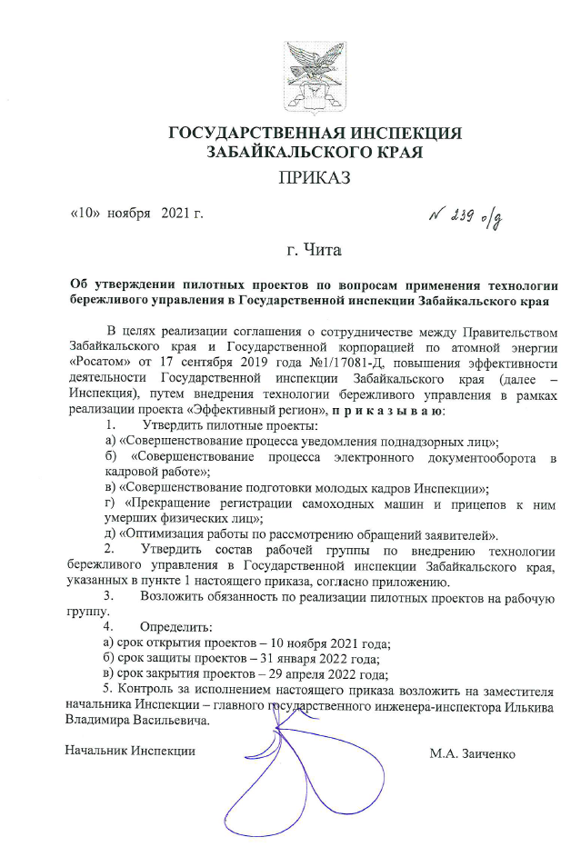
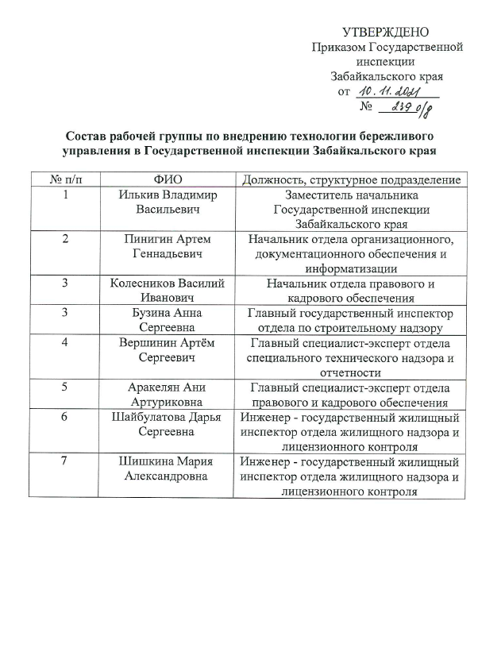
Организационно-распорядительные документы

Slide 4
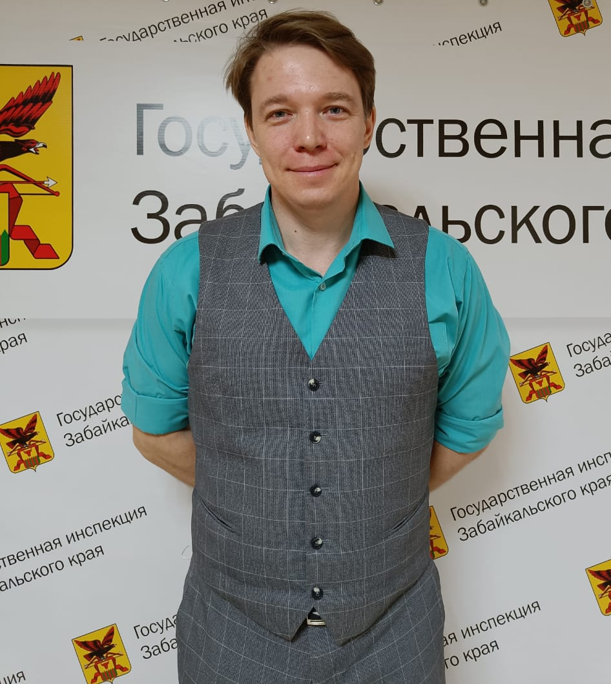
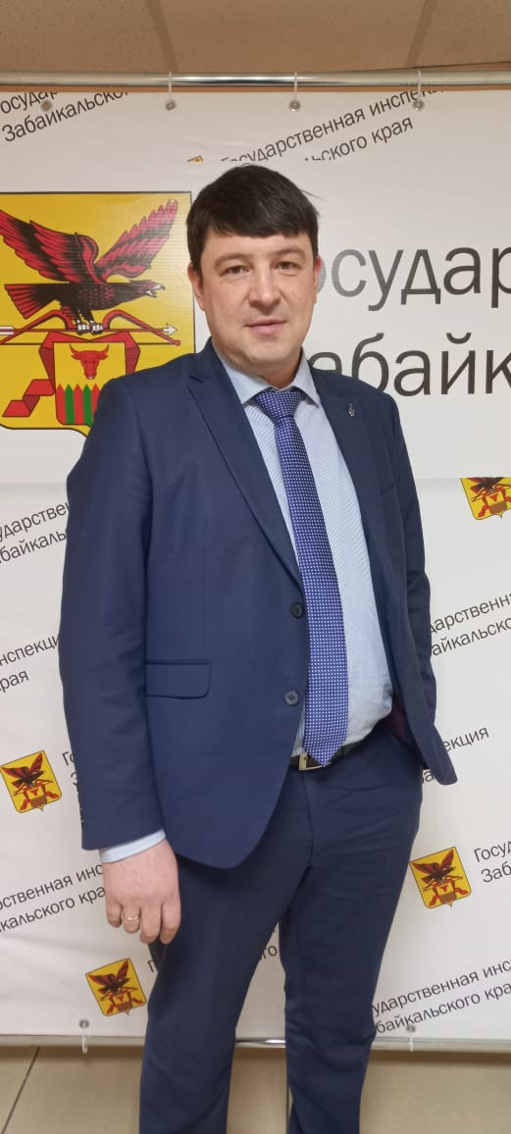
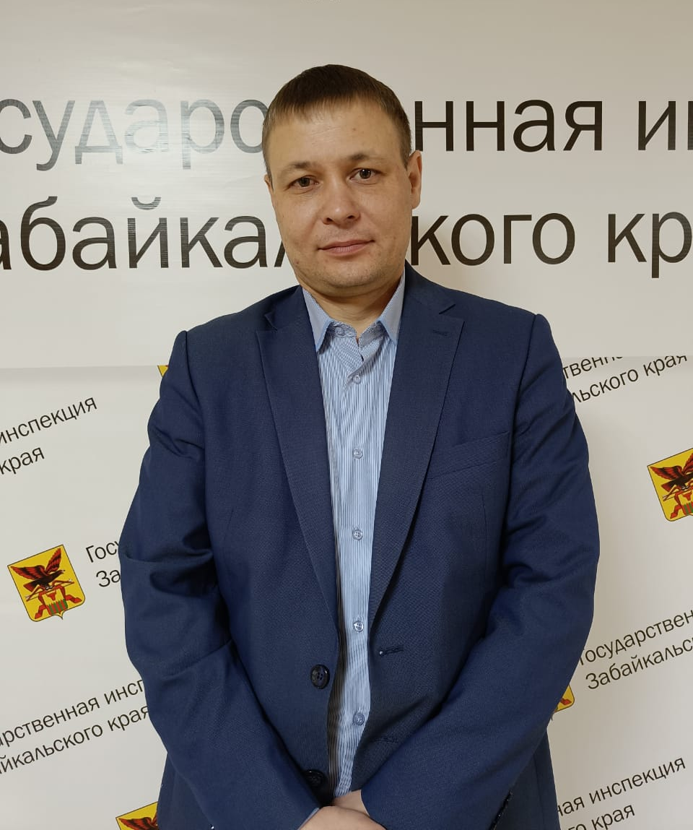
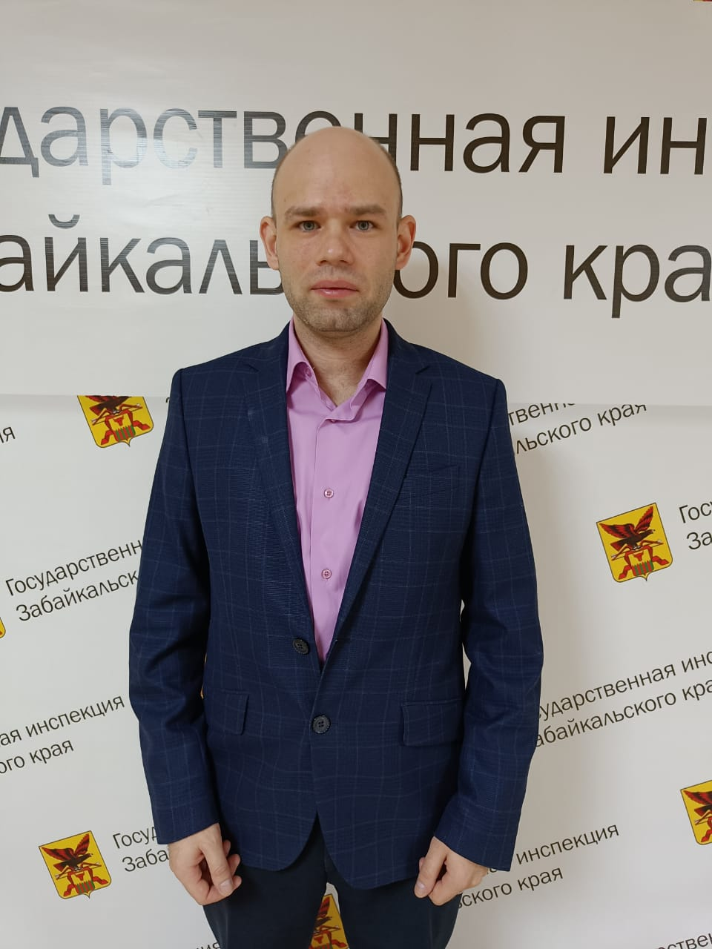
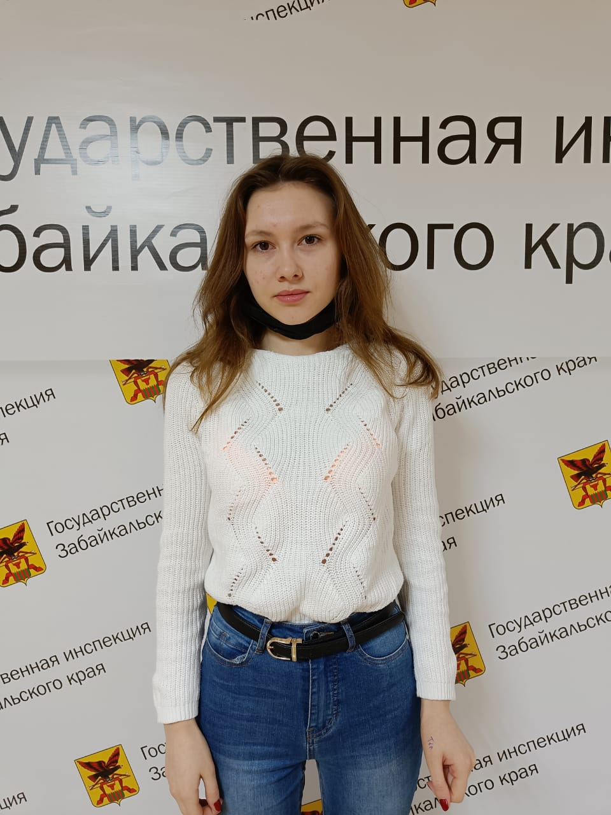
Команда проекта
Илькив Владимир Васильевич
Заместитель начальника Государственной инспекции Забайкальского края
Пинигин Артем Геннадьевич
Начальник отдела организационного, документационного обеспечений и информатизации
Василий Иванович Колесников
Начальник отдела правового и кадрового обеспечения
Вершинин Артем Сергеевич
Главный специалист-эксперт Восточного территориального отдела государственного технического надзора
Шишкина Мария Александровна
Старший государственный инспектор отдела контроля обоснованности платежей за жилищно-коммунальные услуги
Шайбулатова Дарья Сергеевна
Инженер-государственный жилищный инспектор отдела жилищного надзора и лицензионного контроля

Slide 5
Обучение рабочей группы

Slide 6
Оптимизация работы по рассмотрению обращений заявителей
Проект:
Шишкина Мария Александровна
Старший государственный инспектор отдела контроля обоснованности платежей за жилищно-коммунальные услуги

Slide 7
Паспорт проекта

Slide 8
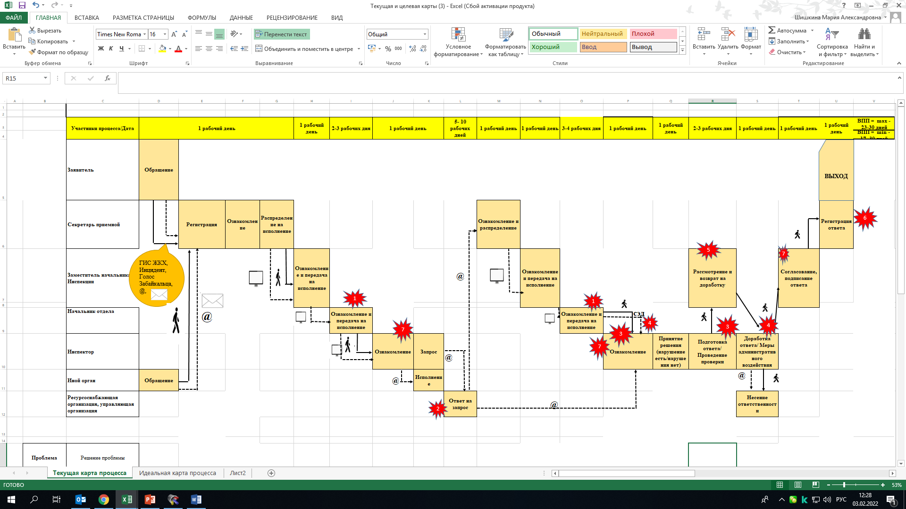
Текущая карта процесса «Оптимизация по рассмотрению обращений заявителей»
ВПП= 23-30 дней

Slide 9
Текущие проблемы
1
Длительное направление обращения на рассмотрение инспектору ;
Несвоевременное предоставление или непредоставление ответа на запрос ресурсоснабжающими и управляющими организациями;
Затраты времени на подготовку ответа на обращение по аналогичным вопросам;
Сбои в работе информационных систем;
Возвраты на доработку;
Необходимость размещения контрольного мероприятия в 3-х информационных системах;
Один кабинет СЭД на несколько сотрудников
2
3
4
5
6
7

Slide 10
Выявление коренных причин методом «5 Почему?»
Проблема
1. Длительное направление обращения заявителя на рассмотрение инспектору
Почему?
Почему?
Большое количество обращений
Не регламентирован срок направления обращения на рассмотрение
Почему?
Почему?
Коренная причина
Отсутствие предупредительных работ в УО, РСО
Отсутствие внутреннего приказа о регламентации процесса

Slide 11
Выявление коренных причин методом «5 Почему?»
Проблема
Проблема
Проблема
3. Затраты времени на подготовку ответа на обращение по аналогичным вопросам
5. Возвраты на доработку
4. Сбои в работе информационных системе
Почему?
Почему?
Отсутствуют идентичные варианты ответов
Коренная причина
Несовершенство программы СЭД
Почему?
Коренная причина
Отсутствие базы готовых ответов

Slide 12
Выявление коренных причин методом «5 Почему?»
Проблема
Проблема
6. Необходимость размещения проверки в 3-х информационных системах
7. Ожидание освобождения кабинета СЭД для работы
Почему?
Почему?
Проверка не всегда интегрируется из одной системы в другую
Один кабинет СЭД на несколько сотрудников
Почему?
Почему?
Почему?
Коренная причина
Коренная причина
Несовершенство информационной системы
Дорогое подключение системы для каждого специалиста
Отсутствие графика работы с кабинетом СЭД

Slide 13
Пирамида проблем
Федеральный уровень
Региональный уровень
Уровень организации
4
6
4
2
1
3
7
5

Slide 14
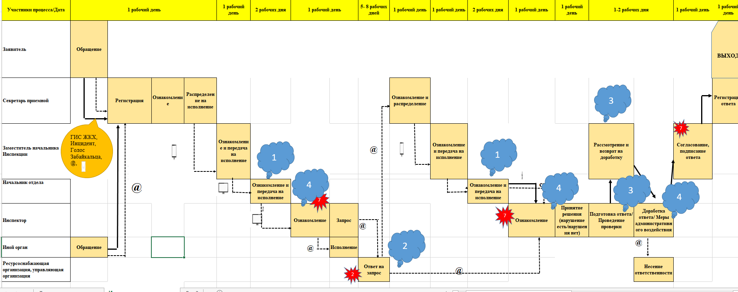
Целевая карта процесса «Оптимизация по рассмотрению обращений заявителей»
ВПП= 17-23 дней

Slide 15
Вклад в цель проекта
№ | ПРОБЛЕМА | ПЕРВОПРИЧИНА | ПРЕДЛАГАЕМОЕ РЕШЕНИЕ | ВКЛАД В ДОСТИЖЕНИЕ ЦЕЛИ | %
 |  |  |  |  | 1 | 2 | 3
1 | Длительное направление обращения на рассмотрение инспектору | Большое количество обращений | Вне зоны влияния | - | - | - | -
 |  | Не регламентирован срок направления обращения на рассмотрение | Создание внутреннего приказа, который будет регламентировать срок направления обращений инспекторам | Ознакомление инспектора с обращением на ранних сроках и направление запроса / перенаправление | 100 | - | 34
2 | Несвоевременное предоставление ответа РСО и УО на запрос Инспекции | Непринятие мер административного наказания | Проведение профилактической беседы Применение мер административного воздействия | Сокращение времени рассмотрения заявления на 3 дня | - | - | 15
3 | Затраты времени на подготовку ответа на обращение по аналогичным вопросам | Отсутствуют идентичные варианты ответов | Создание готовых ответов на сайте Инспекции и использование их при подготовке ответа | Снижение возвратов на доработку и дней для рассмотрения обращения | - | 100 | 50
5 | Возвраты на доработку
4 | Сбои в работе информационных систем | Несовершенство программы СЭД | Вне зоны влияния | - | - | - | -
6 | Необходимость размещения проверки в 3-х информационных системах | Проверка не интегрируется из одной системы в другую | Вне зоны влияния | - | - | - | -
7 | Ожидание освобождения СЭД для работы | Дорогое подключение для каждого сотрудника | График работы с кабинетом СЭД | Сокращение времени на ожидание на 30 мин (каждый день) | - | - | 1

Slide 16
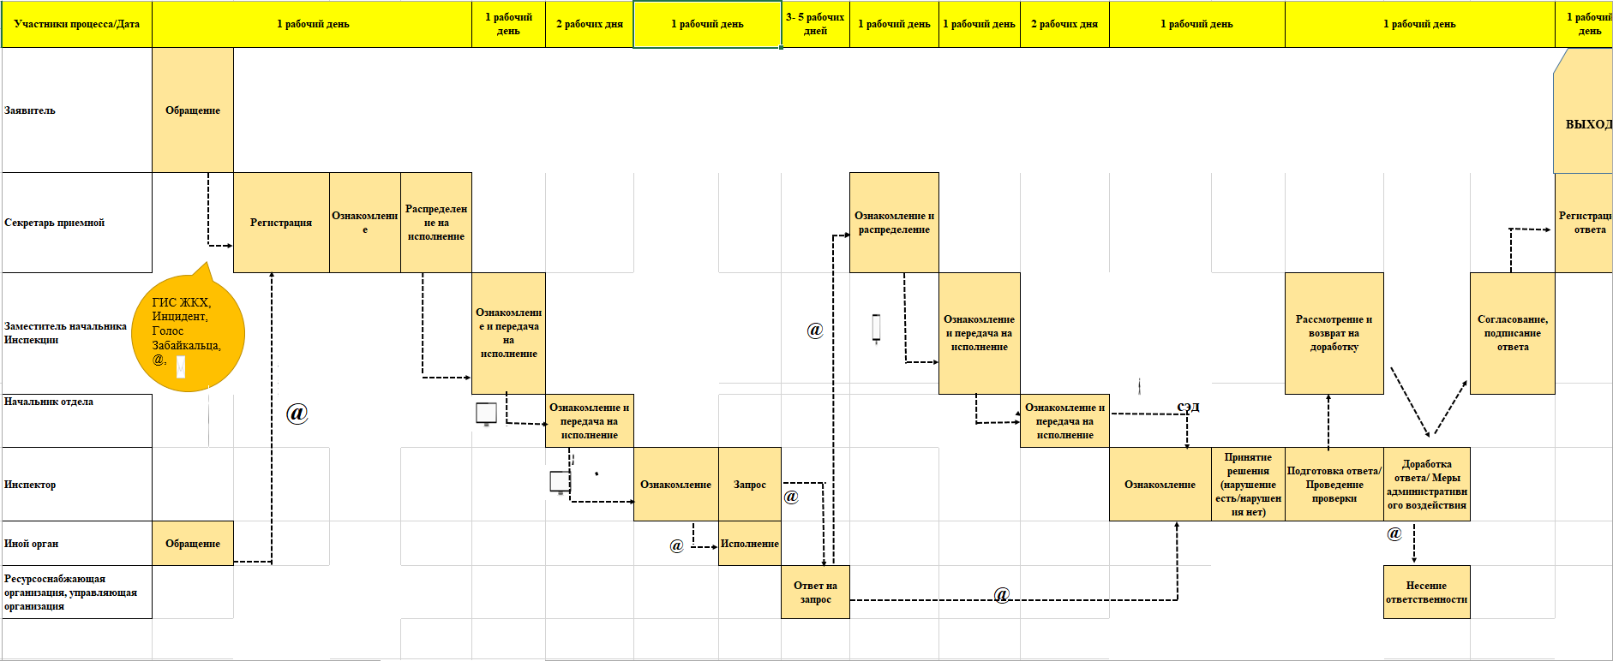
Идеальная карта процесса «Оптимизация работы по рассмотрению обращения заявителей»
ВПП= 15-17 дней

Slide 17
План мероприятий по реализации проекта

Slide 18
Мероприятия по реализации проекта
РЕШЕНИЕ:
Поручение заместителя начальника Инспекции Шакало Н.Ю. №ПРИ/20 от 18.02.2022 «О назначении исполнителя для своевременного рассмотрения обращения, в срок не более двух рабочих дней
ПРОБЛЕМА:
Длительное направления обращения на рассмотрение инспектору

Slide 19
Мероприятия по реализации проекта
Было
Стало
Назначение исполнителя в течении 2 рабочих дней с момента получения обращения
Назначение исполнителя более 5 рабочих дней с момента получения обращения

Slide 20
Мероприятия по реализации проекта
ПРОБЛЕМА: затраты времени на подготовку ответа на обращение по аналогичным вопросам
Использование QR-кода при подготовке ответа на обращение
Было
Стало

Slide 21
1С – Сортировка Рабочее место специалиста (М.А. Шишкина)

Slide 22
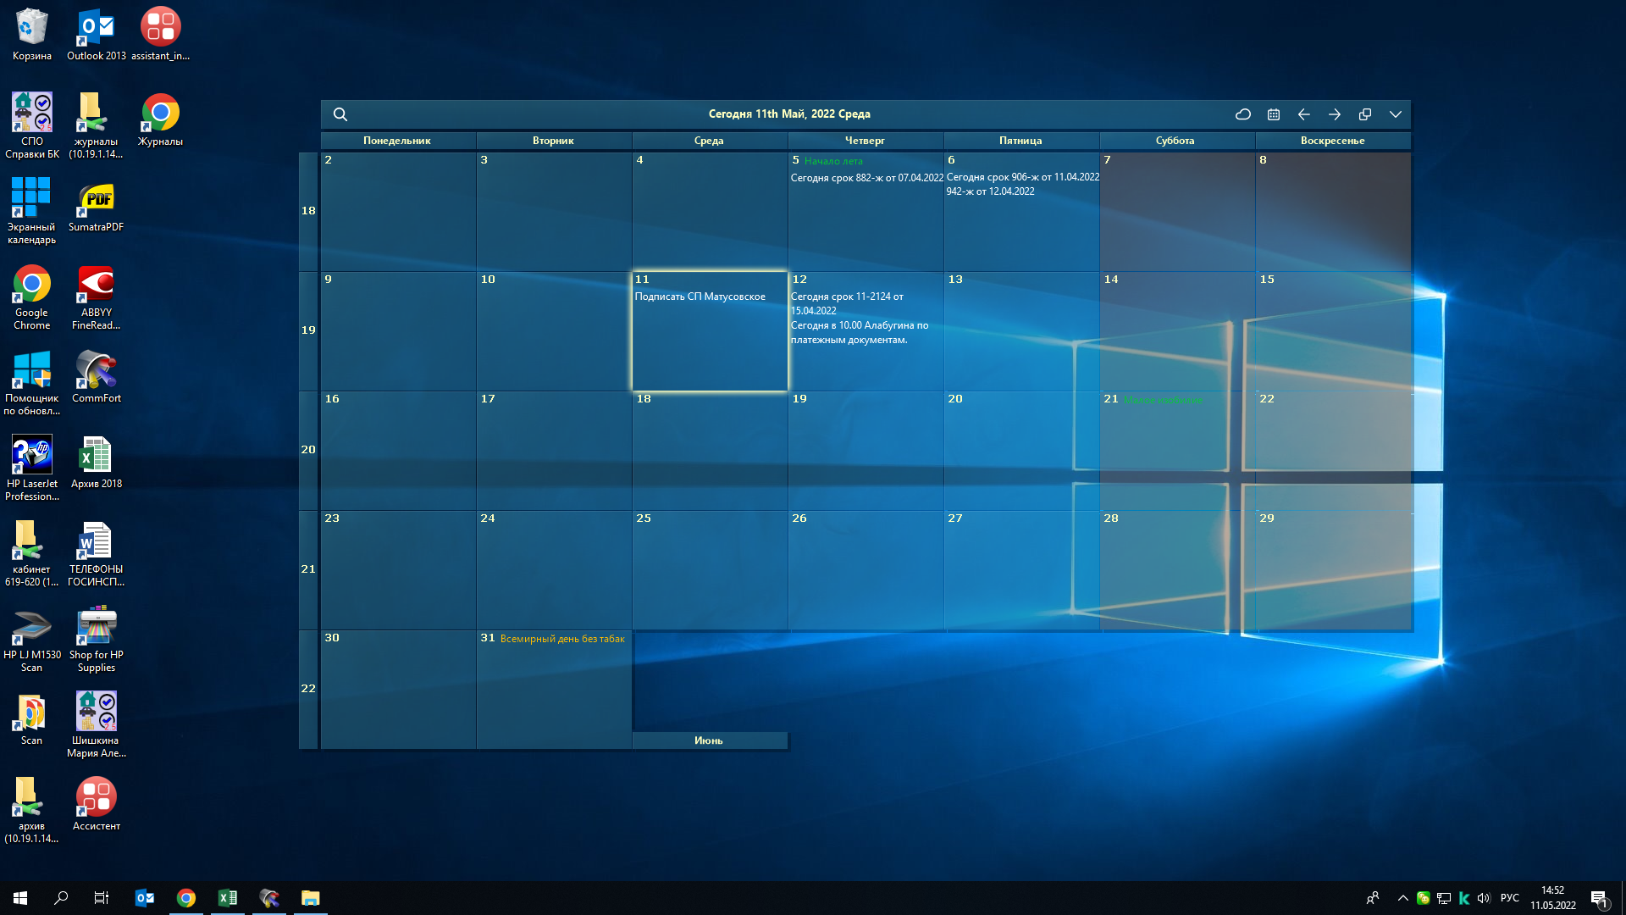
1С – Сортировка Сортировка и рациональное расположение в виртуальном пространстве рабочего компьютера (М.А. Шишкина)

Slide 23
Мероприятия по реализации проекта
ПРОБЛЕМА: ожидание освобождения СЭД для работы
РЕШЕНИЕ:
Перераспределение личных кабинетов СЭД сотрудников отдела контроля обоснованности платежей за ЖКУ Государственной инспекции Забайкальского края с учетом их рассадки

Slide 24
Выполнение целевых показателей:
Целевые показатели
Наименование цели | Текущий показатель | Целевой показатель | Фактический показатель | Эффективность проекта
Направления обращения начальником отдела на исполнение инспекторам, дни | 2-3 | 1-2 | 2 | 100%
Возвраты на доработку, раз | 2-5 | 1-2 | 2 | 100%
ВПП, дни | 23-30 | 17-30 | 17 | 100%
ИТОГО: |  |  |  | 100%

